Slide 1
Tecnología de Redes 2634 Introducción a las Comunicaciones 3007
Unidad IV
Protocolos de Comunicaciones III 2023
Notes:
Presentación de PowerPoint Nro. 17
3-1-6 Tecbared-Introcom-17-2023--1.pptx

Slide 2
Tecnología de Redes 2634 Introducción a las Comunicaciones 3007
TCP/IP v6
2023

Slide 3
Tecnología de Redes 2634 Introducción a las Comunicaciones 3007
Mg. PABLO ALEJANDRO LENA
plena@unlam.edu.ar
legacena@gmail.com
Ing. MARIO KRAJNIK
mariokrajnik@yahoo.com.ar
2023
Notes:
3

Slide 4
Protocolo de Internet Versión 6 IPv6
IPv4 permitió :
Manejo de Redes Heterogéneas.
Cambios Drásticos de Tecnología en Hardware y Software.
Modelo de Direcciones Independiente del Hardware.
Espacio de Direcciones Limitado. (1.000.000 de redes Aprox )

Slide 5
Protocolo de Internet Versión 6 IPv6
IPv4 Balanceaba :
Cantidad Redes
Cantidad de Host Por Redes
Aplicaba el Concepto de Clases
↓ Limitaba Espacio de Direcciones

Slide 6
Protocolo de Internet Versión 6 IPv6
IPv4 El Protocolo es limitado para el crecimiento exponencial de las direcciones IP que se duplica año a año.

Slide 7

¿ Por qué IPv6 ?
Apertura comercial de Internet
Nuevos dispositivos con conexión
Aumento de la población conectada
Mayor necesidad de direccionamiento

Slide 8
Protocolo de Internet Versión 6 IPv6
Mejoras :
El cambio Tamaño de Dirección de 32 bits a 128 Bits.
Cambios en las cabeceras del Datagrama (Flujo Continuo de datos).
El Formato aporta a mejorar la calidad de transmisión de audio y video.
Protocolo con información adicional en los Datagramas.

Slide 9
Protocolo de Internet Versión 6 IPv6
IPv4
2³² direcciones disponibles
Pero en gran medida derrochadas
( reservadas pero no usadas )
IPv6
2¹²⁸ direcciones disponibles
Una dirección por cada protón del planeta

Slide 10
Protocolo de Internet Versión 6 IPv6
Simplificación de la cabecera IP
Espacio de direcciones extendido
Soporte para opciones mejorado
(Multimedia)
Seguridad intrínseca

Slide 11
IPv4
Formato del datagrama IPv4
Bit 0 4 8 16 19 31
Versión | IHL | Tipo de servicio | Longitud total
Identificador |  |  | Indicadores | Desplazamiento del fragmento
Tiempo de vida |  | Protocolo | Suma de comprobación de la cabecera
Dirección origen
Dirección destino
Opciones + relleno

Slide 12
IPv4
Representación de las direcciones IPv4
190.210.35.214
1 byte
1 byte
1 byte
1 byte

Slide 13
IPv4
Clases de redes IPv4
0 | Red (7 bits) |  |  | Máquina (24 bits) |  |  | Clase A
1 | 0 | Red (14 bits) |  |  | Máquina (16 bits) |  | Clase B
1 | 1 | 0 | Red (21 bits) |  |  | Máquina (8 bits) | Clase C

Slide 14
IPv6 “Internet Protocol Version 6”
Nuevo formato de direcciones IP
Espacio de direcciones muy ampliado

Slide 15
IPv6
Comparación de formato de paquetes IPv6 e IPv4
IPv6 (128 bits) | IPv4 (32 bits)
2004 : 0401 : beef : 85af : 3952 : cafe : 0000 : 0001 | 209.185.204.232
16 + 16 + 16 + 16 + 16 + 16 + 16 + 16 | 8 + 8 + 8 + 8

Slide 16
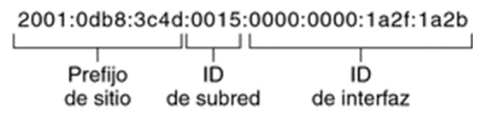
IPv6
Formato del paquete IPv6
128 bits - 8 campos de 16 bits unido por dos puntos:
Notes:
Una dirección IPv6 tiene un tamaño de 128 bits y se compone de ocho campos de 16 bits, cada uno de ellos unido por dos puntos. Cada campo debe contener un número hexadecimal, a diferencia de la notación decimal con puntos de las direcciones IPv4. En la figura siguiente, las equis representan números hexadecimales.

Slide 17
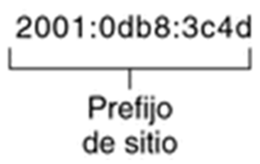
IPv6
Formato del paquete IPv6
Primeros (48 bits) contienen el prefijo de sitio.
Topología pública que el ISP o el RIR (Regional Internet Registry, Registro Regional de Internet) suelen asignar al sitio.

Slide 18
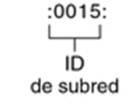
IPv6
Formato del paquete IPv6
ID de subred de 16 bits que usted (u otro administrador) asigna al sitio.
Describe la topología privada denominada topología del sitio
Es interna del sitio.

Slide 19
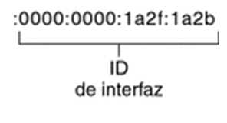
IPv6
Formato del paquete IPv6
Los cuatro campos situados más a la derecha (64 bits) contienen el ID de interfaz, también denominado Token.
El ID de interfaz se configura automáticamente desde la dirección MAC de interfaz o manualmente en formato EUI-64.

Slide 20
IPv6
Representación de las direcciones IPv6
Como cadena de texto
FDFE:0000:0000:0000:A124:32AB:BACD:FFAB
Abreviada, reemplazando las cadenas de “0” con “::”
FDFE:0000:0000:0000:A124:32AB:BACD:FFAB
FDFE::::A124:32AB:BACD:FFAB
Si se utilizan nodos IPv4 e IPv6:
0:0:0:0:0:0:2.13.6.4.2

Slide 21
IPv6
Formato del Paquete IPv6
Bit 0 4 12 16 24 31
Versión | Clase de Tráfico (Prioridad) | Etiqueta de Flujo
Longitud de Carga Útil |  |  | Cabecera Siguiente | Límite de Salto
Dirección origen
Dirección destino
Notes:
El Campo Clase de tráfico Prioridad de flujo se usa para distinguir entre paquetes cuyos orígenes se les puede controlar el flujo y aquellos a los que no.
El campo Traffic Class (codificado con 8 bits) se utiliza para distinguir las fuentes que deben beneficiarse del control de flujo de otras. Se asignan prioridades de 0 a 7 a fuentes que pueden disminuir su velocidad en caso de congestión. Se asignan valores de 8 a 15 al tráfico en tiempo real (datos de audio y video incluidos) en donde la velocidad es constante. Esta distinción en los flujos permite que los routers reaccionen mejor en caso de congestión. En cada grupo de prioridad, el nivel de prioridad más bajo se relaciona con los datagramas de menor importancia.
Los valores 0 a 7 son para transmisiones capaces de reducir su velocidad en caso de congestionamiento.
1 Para noticias
4 FTP
6 Conexiones Telnet
Los valores de 8 a 15 son para trafico de tiempo real cuya tasa de envió es constante aun si todos los paquetes se están perdiendo.
El Audio y video caen en esta ultima categoría.
Esta distinción permite a los routers manejar los paquetes en caso de congestionamiento.
El campo Etiqueta de flujo permite a un origen y destino establecer una conexión con propiedades y requisitos particulares Los paquetes que tiene el mismo numero pasan por el mismo enrutador , formando un circuito virtual.
El campo Flow label (Etiqueta de flujo) contiene un número único escogido por la fuente que intenta facilitar el trabajo de los routers y permitir la implementación de funciones de calidad de servicio como RSVP (Resource reSerVation setup Protocol [Protocolo de reserva de recursos]). Este indicador puede considerarse como un marcador de un contexto en el router. El router puede entonces llevar a cabo procesamientos particulares: escoger una ruta, procesar información en "tiempo real", etc. El campo de etiqueta de flujo puede llenarse con un valor aleatorio, que se utilizará como referencia del contexto. La fuente mantendrá este valor para todos los paquetes que envíe para esta aplicación y este destino. El procesamiento se optimiza debido a que el router ahora sólo tiene que consultar cinco campos para determinar el origen de un paquete. Además, si se utiliza una extensión de confidencialidad, la información relacionada con los números de puerto está enmascarada para los routers intermediarios .

Slide 22
IPv6
 | IPv4 | IPv6
Antigüedad | 25 años. | 10 años.
Direcciones únicas | 4.300 millones. Menos que la población mundial. | 340 sixtillones. (665.000 trillones/m²)
Necesidad de NAT | Sí. Es imposible entregar varias direcciones IP a todos los clientes que la necesiten. | No. Cada dispositivo del planeta puede tener su propia dirección pública.
Direcciones estáticas | Costosas. No pueden ser asignadas a todos los clientes. | Ampliamente disponibles para todos los clientes y dispositivos.
Eficiencia de ruteo | Baja. | Alta.
Encriptación de tráfico | Varios métodos disponibles, pero ninguno integrado. | Soporte integrado y estandarizado para IPsec.
Soporte para QoS | Disponible, pero no integrado. | Integrado, estandarizado y compatible con IPsec.

Slide 23
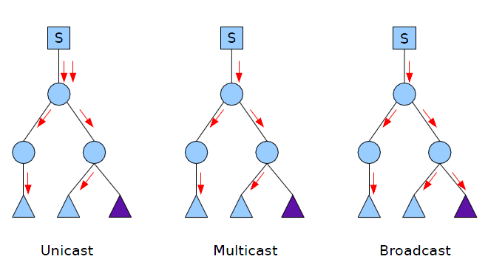

Formas de direccionamiento IPv4

Slide 24
Formas de direccionamiento IP
Unicast - Un único destino
Broadcast –copias a muchos destinos (red, subred)
Limitado
Dirigido
Multicast
Sólo a los que explícitamente deseen recibirlo (protocolo de gestión de grupos -IGMP)
Anycast (IPv6) –Al mejor de los destinos

Slide 25
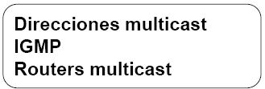

Servicio IP Multicast IPv4
Envío de un datagrama a un grupo de hosts que previamente han solicitado su unión al grupo de multicast.
Orientado a no conexión, entrega y orden no garantizado (UDP).
Diferencia de paquetes unicast/multicast
Destination Address = dirección de un grupo (clase D).
Individuos libres de unirse o dejar el grupo multicast sin restricción en nº de miembros o nº de grupos.
Enviar a un grupo de multicast no implica pertenencia a él.

Slide 26
Protocolo de Internet Versión 6 Ipv6
Direccionamiento
UNITRANSMISIÓN (UNICAST)
MONODISTRIBUCIÓN(ANYCAST)
MULTITRANSMISIÓN(MULTICAST)
Notes:
Las direcciones de internet mas grandes permiten agrupar por jerarquia de red , proveedor de acceso , proximidad geografica y por institucion.
Unidistribución : Un Identificador para una Interfaz Individual. El Paquete se entrega a la Interfaz identificada por esa dirección.
Monodistribución : Un Identificador para un conjunto de Interfaces (Normalmente pertencientes a diferentes nodos). El Paquete se entrega a una de las Interfaces identificadas por esa Dirección. (La mas Cercana de acuerdo al protocolo de encaminamiento)
Multidistribución : Un Identificador para un conjunto de Interfaces (Normalmente pertencientes a diferentes nodos). El paquete es enviado a una direccion de multidistribución se entrega a todas las interfaces identificadas por esa dirección.

Slide 27
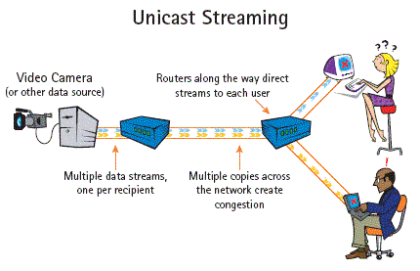
Protocolo de Internet Versión 6 Direccionamiento UNITRANSMISIÓN (UNICAST)
Un Identificador para una Interfaz Individual.
El Paquete se entrega a la Interfaz identificada solo por esa dirección.
Es equivalente a las Direcciones IPv4.
Notes:
27
Las direcciones de internet mas grandes permiten agrupar por jerarquia de red , proveedor de acceso , proximidad geografica y por institucion.
Unidistribución : Un Identificador para una Interfaz Individual. El Paquete se entrega a la Interfaz identificada por esa dirección.
Monodistribución : Un Identificador para un conjunto de Interfaces (Normalmente pertencientes a diferentes nodos). El Paquete se entrega a una de las Interfaces identificadas por esa Dirección. (La mas Cercana de acuerdo al protocolo de encaminamiento)
Multidistribución : Un Identificador para un conjunto de Interfaces (Normalmente pertencientes a diferentes nodos). El paquete es enviado a una direccion de multidistribución se entrega a todas las interfaces identificadas por esa dirección.

Slide 28
Protocolo de Internet Versión 6 Direccionamiento Monodistribución (ANYCAST)
Un Identificador para un conjunto de Interfaces (Normalmente pertenecientes a diferentes nodos).
El Paquete se entrega a una de las Interfaces identificadas por esa Dirección. (La mas Cercana de acuerdo al protocolo de encaminamiento).
Permite crear ámbitos de Redundancia para que varias maquinas se ocupen del mismo tráfico según una secuencia determinada (Routing).
Notes:
28
Las direcciones de internet mas grandes permiten agrupar por jerarquia de red , proveedor de acceso , proximidad geografica y por institucion.
Unidistribución : Un Identificador para una Interfaz Individual. El Paquete se entrega a la Interfaz identificada por esa dirección.
Monodistribución : Un Identificador para un conjunto de Interfaces (Normalmente pertencientes a diferentes nodos). El Paquete se entrega a una de las Interfaces identificadas por esa Dirección. (La mas Cercana de acuerdo al protocolo de encaminamiento)
Multidistribución : Un Identificador para un conjunto de Interfaces (Normalmente pertencientes a diferentes nodos). El paquete es enviado a una direccion de multidistribución se entrega a todas las interfaces identificadas por esa dirección.

Slide 29
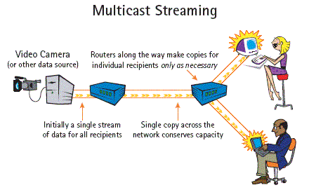
Protocolo de Internet Versión 6 Direccionamiento MULTITRANSMISIÓN (MULTICAST)
Un Identificador para un conjunto de Interfaces (Normalmente pertenecientes a diferentes nodos).
El paquete es enviado a una dirección de multidistribución se entrega a todas las interfaces identificadas por esa dirección.
La misión de este tipo de paquete es evidente: aplicaciones de retransmisión múltiple.
Notes:
29
Las direcciones de internet mas grandes permiten agrupar por jerarquia de red , proveedor de acceso , proximidad geografica y por institucion.
Unidistribución : Un Identificador para una Interfaz Individual. El Paquete se entrega a la Interfaz identificada por esa dirección.
Monodistribución : Un Identificador para un conjunto de Interfaces (Normalmente pertencientes a diferentes nodos). El Paquete se entrega a una de las Interfaces identificadas por esa Dirección. (La mas Cercana de acuerdo al protocolo de encaminamiento)
Multidistribución : Un Identificador para un conjunto de Interfaces (Normalmente pertencientes a diferentes nodos). El paquete es enviado a una direccion de multidistribución se entrega a todas las interfaces identificadas por esa dirección.

Slide 30
IPv6
Características de IPv6
Abundancia de direcciones IP
Cada equipo puede tener su IP pública
Ya no es indispensable el uso de NAT

Slide 31
IPv6
Características de IPv6
Los routers pueden tener menos rutas, ya que el
encabezado de los paquete IP incluye toda la
información necesaria para llegar a destino
Routing más eficiente

Slide 32
IPv6
Características de IPv6
IPv6 incluye autenticación y cifrado como
características necesarias, utilizando IPsec.
Seguridad integrada

Slide 33
IPv6
Características de IPv6
IPv6 introduce cambios favorables en el formato
Del encabezado de los paquetes.
Mayor rendimiento frente a IPv4

Slide 34
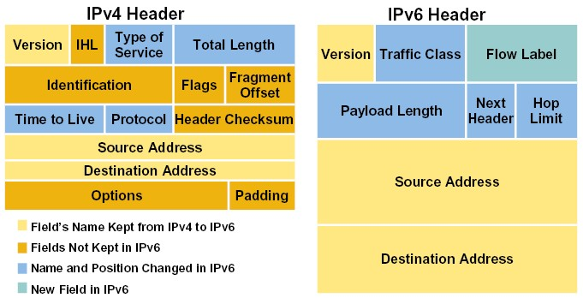
IPv6
Diferencias entre los encabezados IPv4 e IPv6

Slide 35
IPv6
Características de IPv6
IPv6 incluye soporte estandarizado para QoS y
dispone de mejores herramientas para definir la
Prioridad y el Flujo de cada paquete
Mejor control de flujo y de prioridades

Slide 36
IPv6
Características de IPv6
Ya no es necesario configurar manualmente la
dirección IP de cada equipo.
IPv6 posee capacidad
“Plug and Play”.
Autoconfiguración de la dirección

Slide 37
IPv6
Características de IPv6
IPv6 facilita la transmisión de contenidos multime-
dia, al permitir “Multicast” (una única emisión de
datos que se copia a cada cliente)
Gran avance en transmisión multimedia

Slide 38
IPv6
Implementación de IPv6
Liderada por Asia y Europa
EEUU no preocupado

Slide 39
IPv6
Migración a IPv6
Muy Complicada
Protocolos no compatibles
Actualización de todo el hardware
Tiempo de implementación
Soluciones parciales

Slide 40
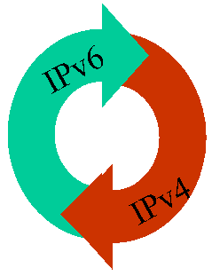
IPv6 de IPv4 a IPv6
Pila Doble
Traducción
Tunneling

Slide 41

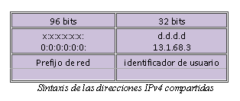
Pila Doble
Configuración de direcciones
Un nodo IPv4/IPv6 con una dirección IPv4 compatible, utiliza esa misma dirección como una dirección IPv6 incluyéndola en los últimos 32 bits
Notes:
El mecanismo de doble pila, refiere al uso de dos pilas de diferente protocolo, que trabajan paralelamente y permiten al dispositivo trabajar vía ambos protocolos. En el esquema de pila dual [RFC 2893] el nodo instala pilas IPv4 e IPv6 en paralelo y se conocen como nodos IPv4/IPv6.
Los nodos IPv4/IPv6 procesan las aplicaciones IPv4 utilizando la pila IPv4, mientras que para las aplicaciones IPv6 utilizan la pila IPv6. Es necesario remarcar, que este mecanismo solo es útil para nodos similares; es decir IPv6-IPv6 e IPv4-IPv4. Las decisiones de flujo se basan en el encabezado de IP, en su campo versión para recibir y en la dirección destino para enviar. Aunque el nodo cuente con ambas pilas para operar, una de estas dos tiene que ser desactivada por razones de operabilidad. De esta forma, los nodos IPv6/IPv4 pueden operar en uno de tres modos [RFC 2460]:
Pila IPv4 habilitada y la pila IPv6 deshabilitada.
Pila IPv6 habilitada y la pila IPv4 deshabilitada.
Con ambas pilas habilitadas
Nodos IPv4/IPv6 con pila IPv6 deshabilitada trabajan como un nodo IPv4 enteramente. Similarmente para los que trabajan con la pila IPv4 deshabilitada, su comportamiento será como el de un nodo IPv6.
Actualmente muchos sistemas comerciales operantes ya cuentan con un protocolo IP de pila-dual. En consecuencia, esto lo hace el mecanismo más utilizado en la solución de transición. La pila dual hace referencia sólo a una solución de nivel IP [RFC 2893]. Se necesita de más para completar una solución que permita la comunicación IPv6-IPv4 e IPv4-IPv6.
IV-I Configuración de direcciones
Debido a que la pila-dual soporta ambos protocolos, cada nodo IPv4/IPv6 debe ser configurado con dos direcciones: una de tipo IPv4 y otra de tipo IPv6. Para obtener la dirección IPv4 se utilizan mecanismos como DHCP, mientras que para IPv6 se utilizan otros diferentes (como puede ser auto-configuración estática de direcciones) o por medio de direcciones compatibles.
Un nodo IPv4/IPv6 con una dirección IPv4 compatible, utiliza esa misma dirección como una dirección IPv6 incluyéndola en los últimos 32 bits. Esto se representa con la siguiente sintaxis:
x:x:x:x:x:x:d.d.d.d
donde x representa valores hexadecimales de las seis primeras partes más significativas (de 16 bits cada una) y las d son valores decimales de las 4 partes menos significativas (de 8 bits) que corresponden a cada uno de los octetos de una dirección IPv4 estándar. Por ejemplo, la siguiente figura muestra lo que se quiere decir:
El nodo dual debe adquirir su dirección compatible vía cualquier mecanismo de adquisición para obtener su dirección IPv4, después, mapearla en otra compatible tipo IPv6. Una característica de estas direcciones, es su constante prefijo “nulo” de 96 bits: 0:0:0:0:0:0. Este modo de configuración intenta permitir el “acomodamiento” de IPv6 de una manera más sutil. El algoritmo utilizado para la obtención de direcciones IPv4 compatibles (basado en protocolos de configuración), según el RFC 2893, es el siguiente:
Obtención de una dirección IPv4 vía:
DHCP (Dynamic Host Configration Protocol)
BOOTP (Bootstrap Protocol)
RARP (Reverse Address Resolution Protocol)
Configuración manual
Algún otro mecanismo el cual incluye en el nodo la ya existente dirección IPv4
Que el nodo utilice esta dirección para identificar la interfaz.
Se anteponga el prefijo nulo de 96 bits a la dirección adquirida.
El resultado final es una dirección IPv4 compatible con IPv6 para que el nodo pueda utilizar esta dirección como una dirección IPv6.

Slide 42
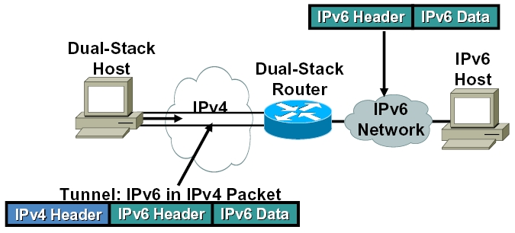
IPv6
Solución provisoria: IPv6 over IPv4

Slide 43
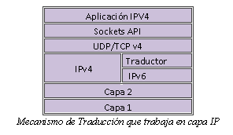
Traducción
Es la conversión directa de protocolos
(entre IPv4 e IPv6) de manera bidireccional

Slide 44
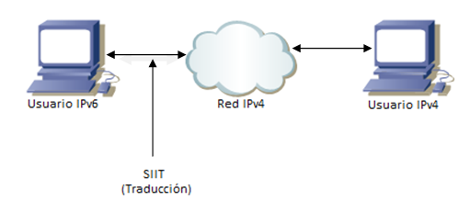
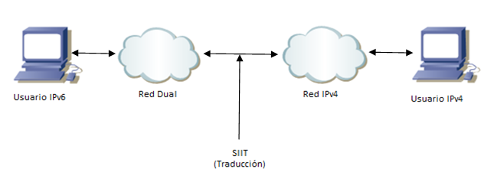
Traducción
Funcionamiento del mecanismo de traducción
Notes:
V mecanismos de traducción o siit (stateless ip/icmp translation algorithm)
Debido a que el mecanismo de pila doble, mencionado en la sección V no resuelve enteramente la situación de la transición IPv4 e IPv6 por sí mismo, se tiene un segundo bloque auxiliar disponible que es la Traducción. El término de Traducción se refiere a la conversión directa de protocolos (entre IPv4 e IPv6) de manera bidireccional y puede incluir una transformación tanto del encabezado como de la carga efectiva del protocolo.
Las siguientes figuras muestran como el algoritmo SIIT puede utilizarse para pequeñas redes y luego para sitios que tienen usuarios únicamente IPv6 en una red de pila doble.

Slide 45
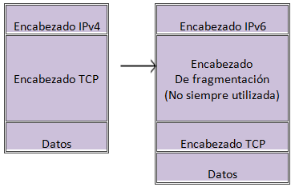
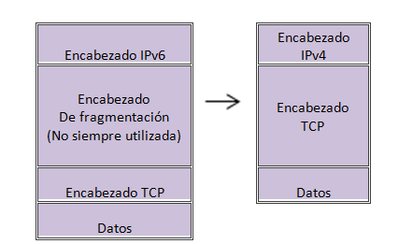
Traducción
La traducción puede llevarse a cabo de dos maneras:
IPv4 a IPv6 IPv6 a IPv4

Slide 46
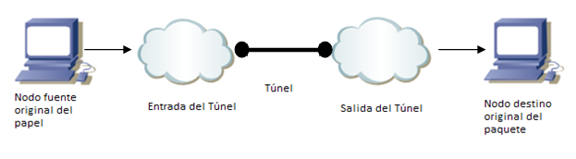
Tunneling
Este mecanismo de transición permite crear un “puente” entre redes no compatibles y se desarrolla de manera punto-a-punto.

Slide 47
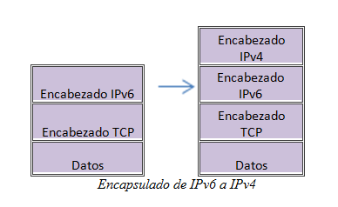
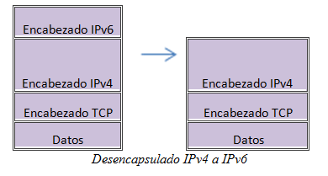
Tunneling
Encapsulado
Desencapsulado
Notes:
Este mecanismo de transición permite crear un “puente” entre redes incompatibles y se desarrolla típicamente de manera secuencial o punto-a-punto y es llamado Tunneling. La RFC 2473 define al IPv6 Tunneling, como una técnica para establecer “enlaces virtuales” entre dos nodos IPv6. Desde el punto de vista de los nodos, este “enlace virtual” es lo que se conoce como túneles IPv6 y que actúan como un enlace punto a punto.
Como se ha venido manejando constantemente, el proceso de encapsulado es con el que tunneling comienza su operación. El encapsulado por su parte realiza otras tareas más complejas como el de determinar cuándo fragmentar o enviar un mensaje de error ICMP. Al igual que en la traducción (sección VI), se “construye” un encabezado nuevo, para tunneling sucede lo mismo. Al encapsular, lo único que se hace es agregar un encabezado extra al datagrama ya existente sin eliminar el original (de ahí una gran ventaja de este mecanismo).
Cuando el nodo IPv4/IPv6 recibe una dirección que le pertenece y el valor del campo Protocolo es 41, el paquete se reensambla (si es que viene fragmentado) y desencapsula el paquete removiendo el encabezado de IPv4. La diferencia con un paquete “ordinario” es que una vez desencapsulado no debe ser reenviado a menos de que el nodo esté configurado para realizar esto (túnel configurado).

Slide 48
Tunneling
Tipos de Tunneling:
Tunneling puede ser utilizado en una variedad de formas:
TUNNELING CONFIGURADO
Router-a-Router
Usuario-a-Router
TUNNELING AUTOMÁTICO
Usuario-a-usuario
Router-a-usuario

Slide 49
Tunneling
6over4 (RFC 2529)
Realiza el tunneling dentro de una sola organización o sitio, requiere que IPv4 soporte ruteo Multicast.
Incluye seguridad punto-a-punto y configuración estática.
Notes:
Definido en la RFC 2529, este mecanismo utiliza direcciones IPv4 empotradas en direcciones de capa de enlace IPv6. 6over4 realiza el tunneling dentro de una sola organización o sitio (se comporta efectivamente como una LAN virtual), esto lo logra tratando a una red como una funcional subred IPv6 y permitiendo la auto-configuración de direcciones. Desafortunadamente 6over4 requiere que la infraestructura IPv4 soporte ruteo multicast. Debido a que la mayoría de las redes IPv4 no soportan este tipo de ruteo, 6over4 no ha sido del todo desarrollado. Un punto positivo acerca de este mecanismo es que conserva todas las características que ofrece IPv6, incluyendo la seguridad punto-a-punto y configuración estática.

Slide 50
Tunneling
6to4  Tunneling Automático
Mecanismo más utilizado y crea túneles IPv6 para tráfico del mismo tipo sobre redes IPv4 entre redes aisladas de 6to4.
Notes:
6to4 (Tunneling automático)
El tunneling automático se refiere a que las configuraciones de túnel se realizan sin la necesidad de un manejo explícito. Este mecanismo es el más ampliamente utilizado y crea túneles IPv6 para tráfico del mismo tipo sobre redes IPv4 entre redes aisladas de 6to4.

Slide 51
Tunneling
6to4 ISATAP
Método para generar una dirección IPv6 local a partir de una dirección IPv4.
No requiere que la red IPv4 subyacente soporte Multicast.
La dirección local se determina mediante la concatenación de fe80:0000:0000:0000:0000:5efe: con los 32 bits de la dirección IPv4.
Notes:
ISATAP (Intra-Site Automatic Tunnel Addressing Protocol) define un método para generar una dirección IPv6 local a partir de una dirección IPv4, y un mecanismo para realizar el protocolo de descubrimiento de vecinos (Neighbor Discovery Protocol) sobre IPv4.
A diferencia de 6over4, ISATAP utiliza IPv4 como un nivel de enlace de una red de acceso múltiple sin broadcast, por lo que no requiere que la red IPv4 subyacente soporte multicast.
Cualquier terminal que desee participar en ISATAP sobre una red IPv4 puede establecer una interfaz de red IPv6 virtual. La dirección local se determina mediante la concatenación (sufijo) de fe80:0000:0000:0000:0000:5efe: con los 32 bits de la dirección IPv4 (expresado en notación hexadecimal).
La falta de capacidad multicast impide el uso del descubrimiento automático del router (router Discovery). Por lo tanto, los hosts con ISATAP tienen que configurar una lista de routers posibles (Potential Routers List o PRL). Cada uno de estos routers son sondeados con poca frecuencia por un mensaje ICMPv6 de descubrimiento de routers, para determinar cuáles de ellos están funcionando, y trabajar en modo unicast.
Este protocolo ISATAP está implementado desde Windows XP SP2 y versiones sucesivas.

Slide 52
Tunneling
Teredo (RFC 4380)
Provee asignación de direcciones y tunneling automático para tráfico Ipv6 cuando los hosts.
Están situados detrás de uno o múltiples NATs.
Encapsula el paquete Ipv6 como un mensaje UDP Ipv4. Estos pueden ser traducidos universalmente por NATs y pueden atravesar múltiples capas de NATs.
Notes:
Desarrollado por Microsoft y estandarizado por la IETF como RFC 4380, Teredo es una tecnología de transmisión Ipv6 que provee asignación de direcciones y tunneling automático para tráfico Ipv6 unicast, cuando los hosts Ipv6/IPv4 están situados detrás de uno o múltiples NATs (network address translators).
Utilizando la técnica 6to4, en los paquetes Ipv6 que son encapsulados como paquetes Ipv4, el campo Protocolo en el encabezado, adquiere el valor 41. La mayoría de los NATs, solo traducen tráfico TCP o UDP y deben, o bien ser configurados manualmente para traducir otros protocolos, o poseer editores NAT instalados que se hagan cargo de la traducción. Como la traducción del protocolo 41 no es una alternativa común en los NATs, el tráfico de paquetes IPV6 encapsulados en Ipv4, no van a poder circular a través de un NAT típico. Por lo tanto, para permitir el tráfico Ipv6 a través de uno o múltiples NATs, Teredo encapsula el paquete Ipv6 como un mensaje UDP Ipv4, conteniendo un encabezado Ipv4 y UDP. Los mensajes UDP pueden ser traducidos universalmente por NATs y pueden atravesar múltiples capas de NATs.
Teredo fue diseñado para ser el último recurso para permitir conectitividad Ipv6 y operar sin las otras técnicas presentes. En caso de que Ipv6 nativo, 6to4 o ISATAP se encuentren presentes y funcionando, Teredo no actúa dentro del host como un cliente. Mientras que cada vez más dispositivos son actualizados para soportar 6to4 y la conectividad Ipv6, se va haciendo omnipresente, Teredo comienza gradualmente a utilizarse menos hasta que sea dejado de usar.

Slide 53
IPv6
Tunneling
Pro:
Los túneles permiten la coexistencia de ambas versiones del protocolo.
Contra:
El encapsulado de paquetes es perjudicial para el rendimiento de las conexiones.

Slide 54
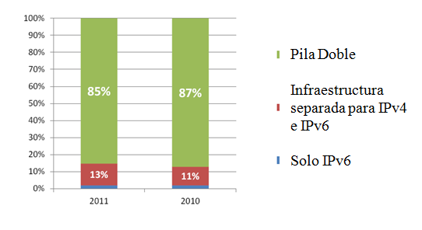
Escenario Actual
Métodos más utilizados

Slide 55
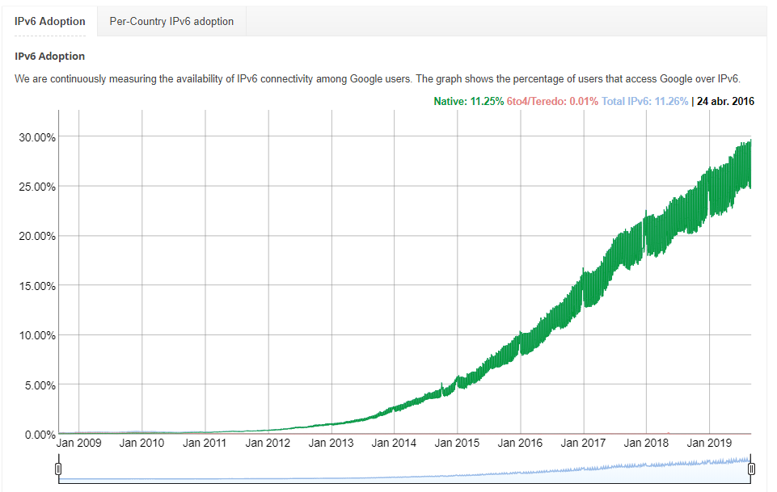
Escenario Actual Adopción IPv6
26 %

Slide 56
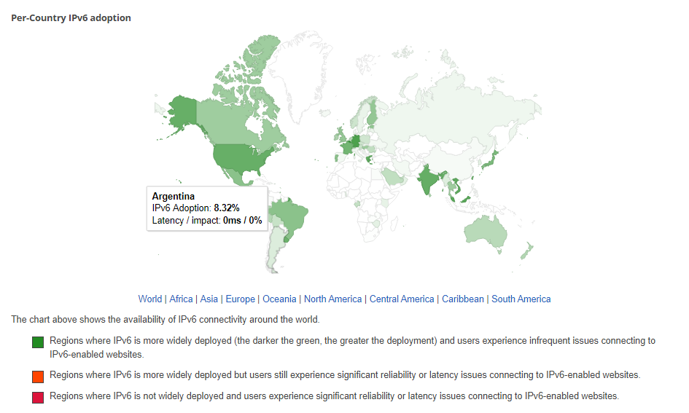
Escenario Actual Adopción IPv6
8,32 %

Slide 57
Conclusiones
IPv6 es un hecho
Cada vez más implementaciones
Grandes esfuerzos
y erogaciones
Futuro incierto
Mejor preparación para los cambios

Slide 58







¿Preguntas?
Any questions?
Dúvidas?
Des questions?
Qualche domanda?
Eine Frage?
Есть вопросы?

